Slide 1
4 8 15 16 23 42
Capítulo 1
De los números y la programación orientada a objetos

Slide 2
320.000

Slide 3

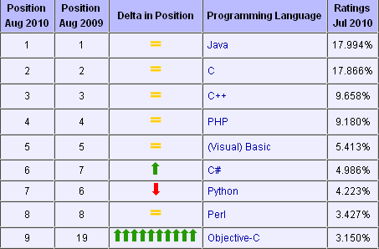
Indice TIOBE

Slide 4
Mayoria basados en el paradigma OO

Slide 5
Datos históricos

Slide 6
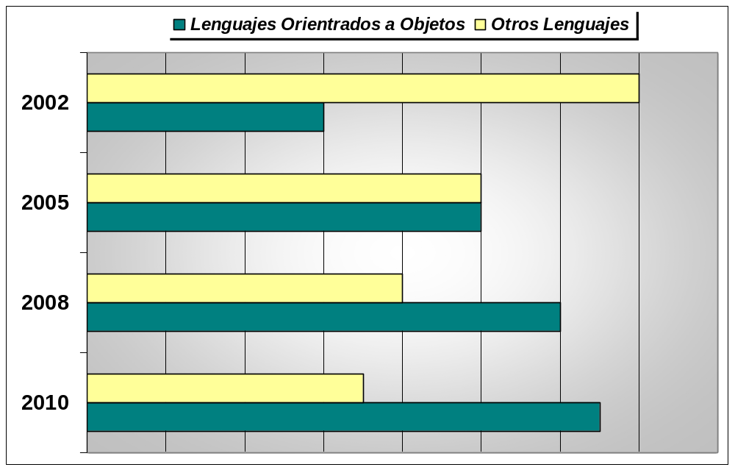

Slide 7
Datos de Consultoras

Slide 8
23.000

Slide 9
80% de los proyectos son en objetos

Slide 10
100.000

Slide 11
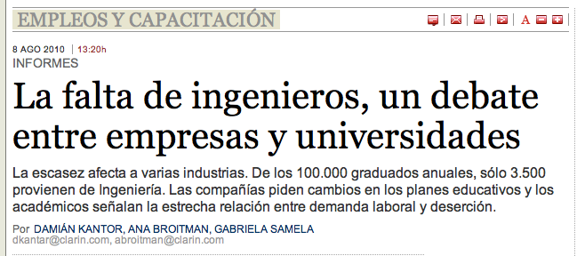
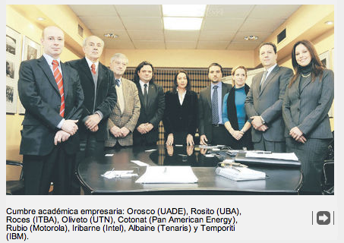

Slide 12
3.500
400.000

Slide 13
320.000

Slide 14
La eterna lucha
Capítulo 2
... de la Teoría y la Industria

Slide 15
¿Algo de esto te suena familiar?

Slide 16
¿Algo de esto te suena familiar?
Lo quiero para ayer
Es tocar dos queries
Arreglé algo muy similar dejame pensar…
Se rompió todo
Así como está esto no se puede hacer

Slide 17
¿Qué nos dicen estas frases?

Slide 18
¿Pero no era que…

Slide 19
con OOP conseguíamos software…
maleable?
mantenible?
flexible?
cohesivo?
robusto?
simple?

Slide 20
OOP (Teoría)

Slide 21
OOP (Teoría)
“I thought of objects being like biological cells and/or individual computers on a network, only able to communicate with messages”
Dr. Alan Kay

Slide 22
OOP (Industria)

Slide 23
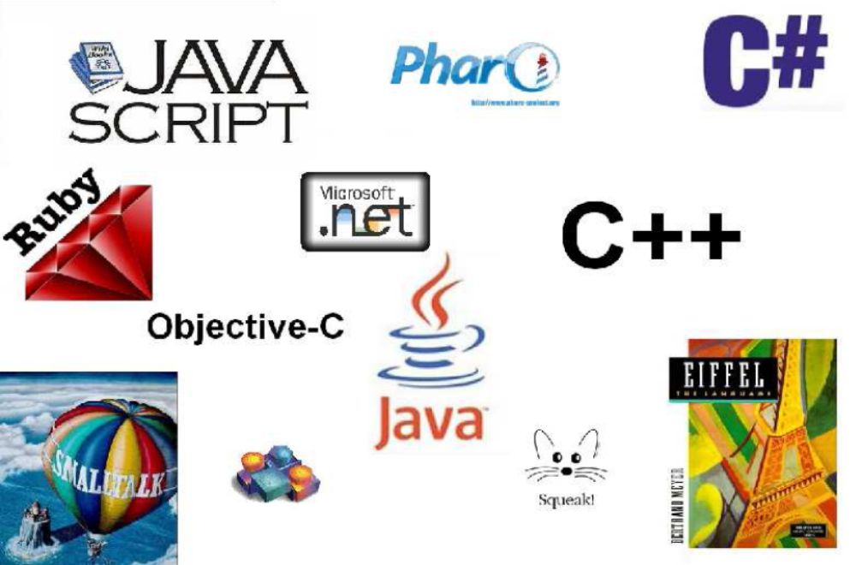
OOP (Industria)

Slide 24
¿Por qué?

Slide 25
L
O
O
P
Capítulo 3

Slide 26

L
earning
O
bject
O
riented
P
rogramming

Slide 27

Learning OOP

Slide 28
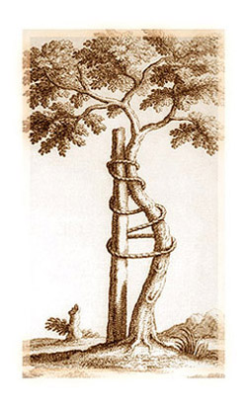
Learning OOP

Slide 29

Learning OOP

Slide 30
Experiencias

Slide 31
80% fue el porcentaje de aprobados

Slide 32
Ventajas
Recursos aptos para la industria con fuerte base conceptual en poco tiempo

Slide 33
Ventajas
Incremento en la productividad de los recursos
Recursos multidisciplinarios
Proyectos en tiempo y forma
Capacitaciones con mayor cantidad de alumnos

Slide 34


Consultas

Slide 35
¡Gracias por su atención!

Slide 36
Grupo 507
Carla Griggio
Germán Leiva
Gisela Decuzzi
Guillermo Polito

